Slide 1

手把手教你学littleVGL
主讲人 ：正点原子团队
硬件平台：正点原子开发板
版权所有：广州市星翼电子科技有限公司
教学平台：www.yuanzige.com 原子哥
淘宝店铺：http://openedv.taobao.com
技术论坛：www.openedv.com
公众平台：正点原子

Slide 2
手把手教你学littleVGL
lv_btnm矩阵按钮

Slide 3
参考资料
参考资料
正点原子文档：littleVGL学习文档
littleVGL官方文档：
https://docs.littlevgl.com/zh-CN/html/index.html
全套视频观看：www.yuanzige.com

Slide 4
1.介绍
lv_btnm矩阵按钮对象你可以看作是一系列伪按钮的集合,只不过它是以行和列有序的方式来排列这些子按钮,名称中的m就是matrix(矩阵)的缩写,注意了,我这里故意加了一个伪字来说明它不是真正的lv_btn按钮对象,而是lv_btnm内部纯绘制出来的具有按钮外观的图形,而且这个图形具有和lv_btn按钮一样的点击效果,这种伪按钮的好处是它基本不占内存消耗(一个伪按钮大概需要8个字节),这属于littleVGL的一种优化操作,所以如果你有多个按钮集合的应用场景的话,请最好使用lv_btnm控件,而不要去使用lv_cont容器外加lv_btn按钮的方案.
lv_btnm控件可以给它内部的每个伪按钮设置文本标题以及设置相对的大小,然后它还可以通过lv_btnm_set_btn_ctrl接口来设置其内部按钮的各种控制属性,比如是否可见,是否处于禁用状态等等,除此之外lv_btnm具有和lv_label对象一样的文本重绘色功能,以及自己专有的“One toggle”特性,可以通过lv_btnm_set_one_toggle接口来使能“One toggle”特性,使能之后,在同一时刻就只能允许最多一个按钮处于切换态了.

Slide 5
1.介绍
当lv_btnm内部的按钮被点击或者被重复长按下时,它会给它的事件回调函数发送
LV_EVENT_VALUE_CHANGED事件,于此同时这个按钮的id号会作为事件自定义数据传递过去,那我们在事件回调函数中可以通过如下代码的方式来获取按钮的id号:
uint16_t * btn_id = (uint16_t*)lv_event_get_data();
printf(“当前被按下的按钮id为:%d”, *btn_id);
除了这种方式外,我们还可以通过lv_btnm_get_active_btn( btnm)接口来获取按钮的id号,
注意了,当按钮被重复长按下时,它也是发送LV_EVENT_VALUE_CHANGED事件,而不是发送前面章节介绍过的LV_EVENT_LONG_PRESSED_REPEAT事件,如果你不想让按钮具有重复长按效果的话,那我们是可以通过控制属性来设置的.
最后我们来说一下lv_btnm对象内部按钮的排列方式,它是以从左往右,从上到下的方式来排列的,其内部的每一个按钮都具有一个唯一的id号,这个id号也是按照上面的排列方式来进行分配的,从0开始分配,然后依次增1,整体上来说,lv_btnm控件有点小复杂,但是只要你掌握了,就可以实现很强大的功能,我们后面要讲到的lv_kb键盘控件也是利用lv_btnm控件来实现的.

Slide 6
2.1主要数据类型
1.控制属性数据类型
2.矩阵按钮样式数据类型

Slide 7
2.2 API接口
1.创建矩阵按钮
2.设置按钮映射表
3.设置某个按钮的控制属性
4.给所有按钮设置共同的控制属性
5.清除某个按钮的控制属性
6.清除所有按钮的控制属性
7.设置某个按钮的相对宽度
8.设置控制映射表
9.设置某个按钮为按下状态

Slide 8
2.2 API接口
10.设置样式
11.是否使能文本重绘色功能
12.是否使能One toggle特性
13.获取当前被点击的按钮id
14.获取当前被点击的按钮文本标题
15.获取当前被按下的按钮id
16.判断某个按钮是否已经设置过了某控制属性

Slide 9
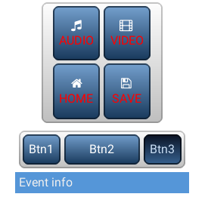
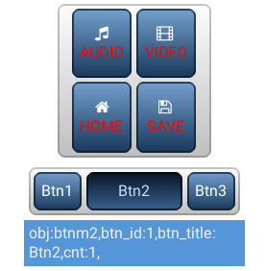
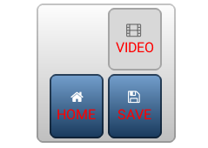
3.例程演示

Slide 10

感谢支持正点原子团队
硬件平台：正点原子开发板
版权所有：广州市星翼电子科技有限公司
学习平台：www.yuanzige.com
淘宝店铺：http://openedv.taobao.com
技术论坛：www.openedv.com

